Slide 1


PHÒNG GD & ĐT QUẬN LONG BIÊN TRƯỜNG MẦM NON GIANG BIÊN
LĨNH VỰC PHÁT TRIỂN NHẬN THỨC
Đề tài : Tìm hiểu các loại rau ăn lá
Lứa tuổi : Mẫu giáo nhỡ 4-5 tuổi
Giáo viên : Nguyễn Thị Thường Nguyễn Minh Yến

Slide 2


ỔN ĐỊNH TỔ CHỨC
Cô và trẻ cùng hát bài hát: Em ra vườn rau

Slide 3
KHÁM PHÁ
HOẠT ĐỘNG NHÓM

Slide 4

HOẠT ĐỘNG NHÓM
Bé hãy quan sát các loại rau và cho biết tên gọi, màu sắc, đặc điểm của từng loại rau.
Theo bé có những món ăn gì được chế biến từ các loại rau bé vừa quan sát?
Để có được vườn rau tươi tốt thì các con phải làm gì?

Slide 5
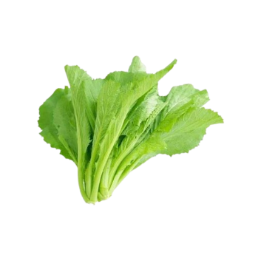
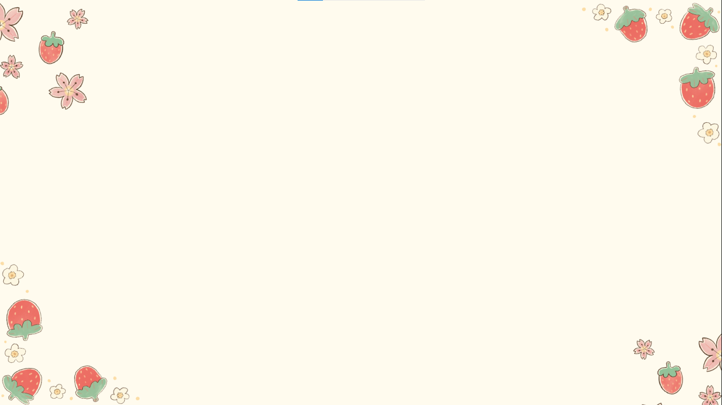
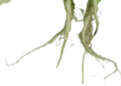
Tìm hiểu về các loại rau
Cây rau cải canh.

Slide 6


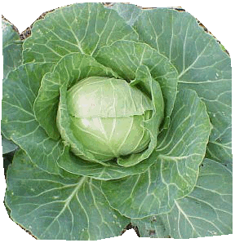
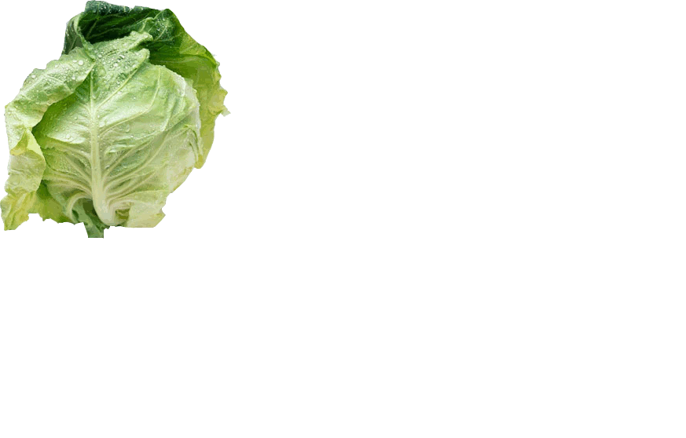
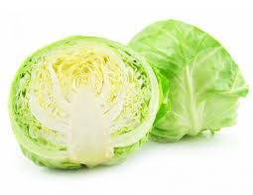
Tìm hiểu về các loại rau
Rau bắp cải

Slide 7
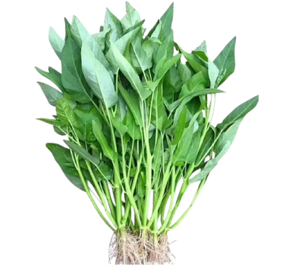
Tìm hiểu về các loại rau
Rau muống

Slide 8
Tìm hiểu về các loại rau
Rau muống

Slide 9
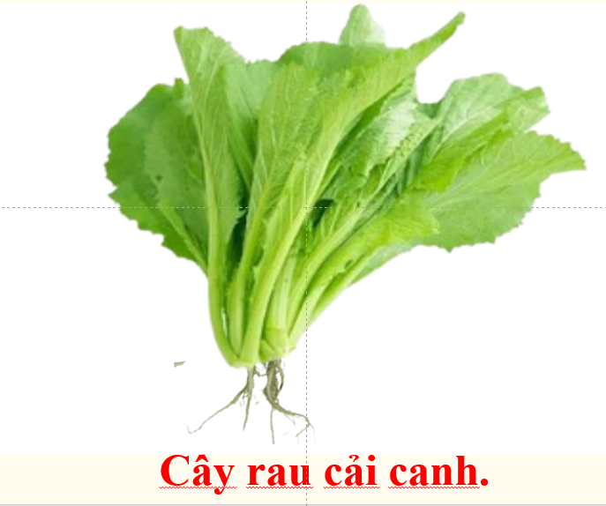
So Sánh
Rau bắp cải

Slide 10
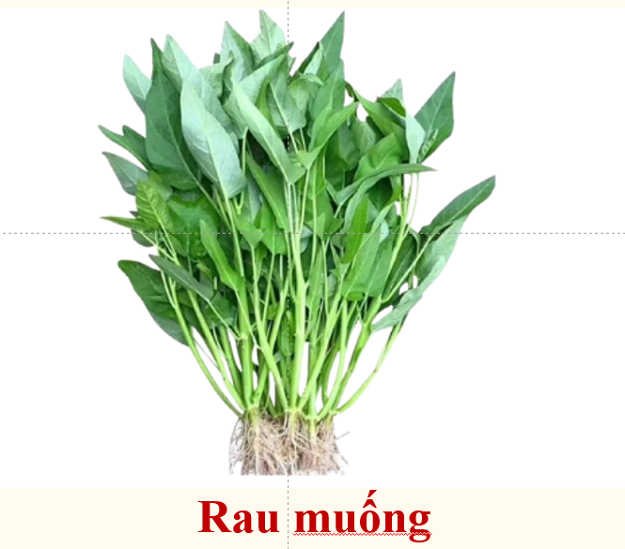
So Sánh
Rau bắp cải

Slide 11
So Sánh

Slide 12
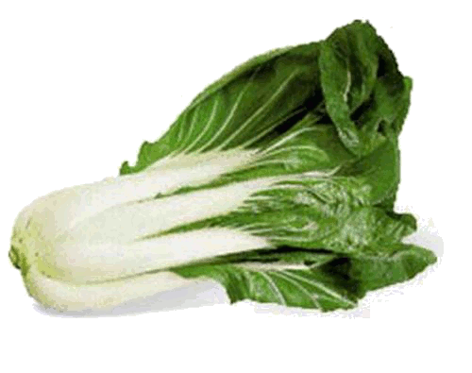
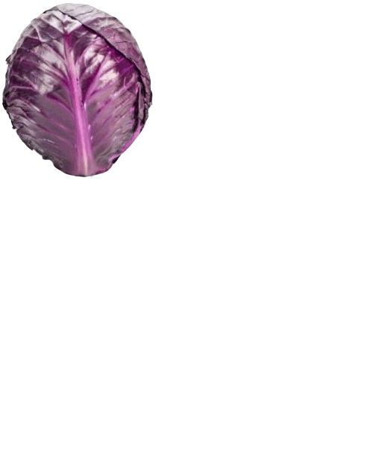
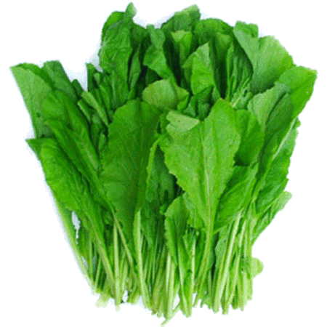
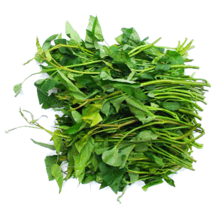
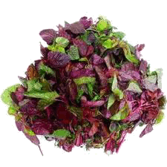
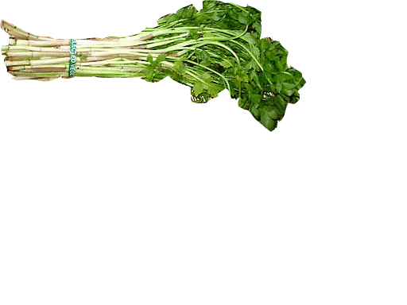
Mở rộng

Slide 13
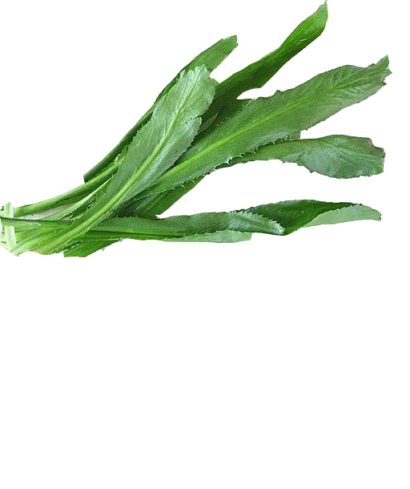
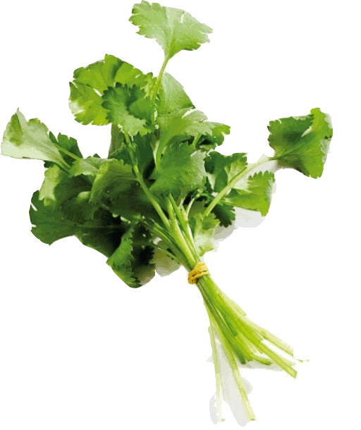
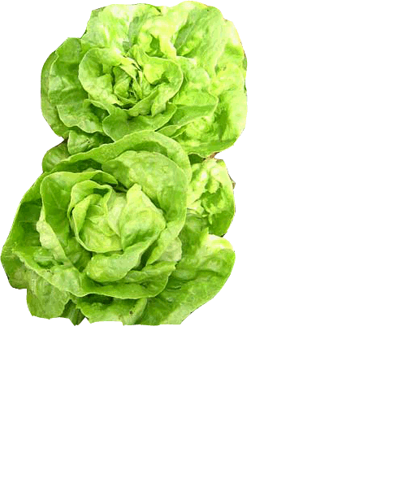
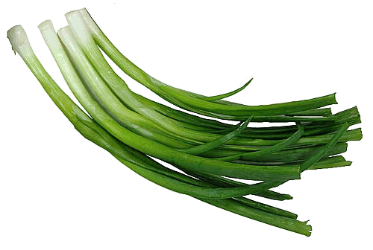
Mở rộng

Slide 14
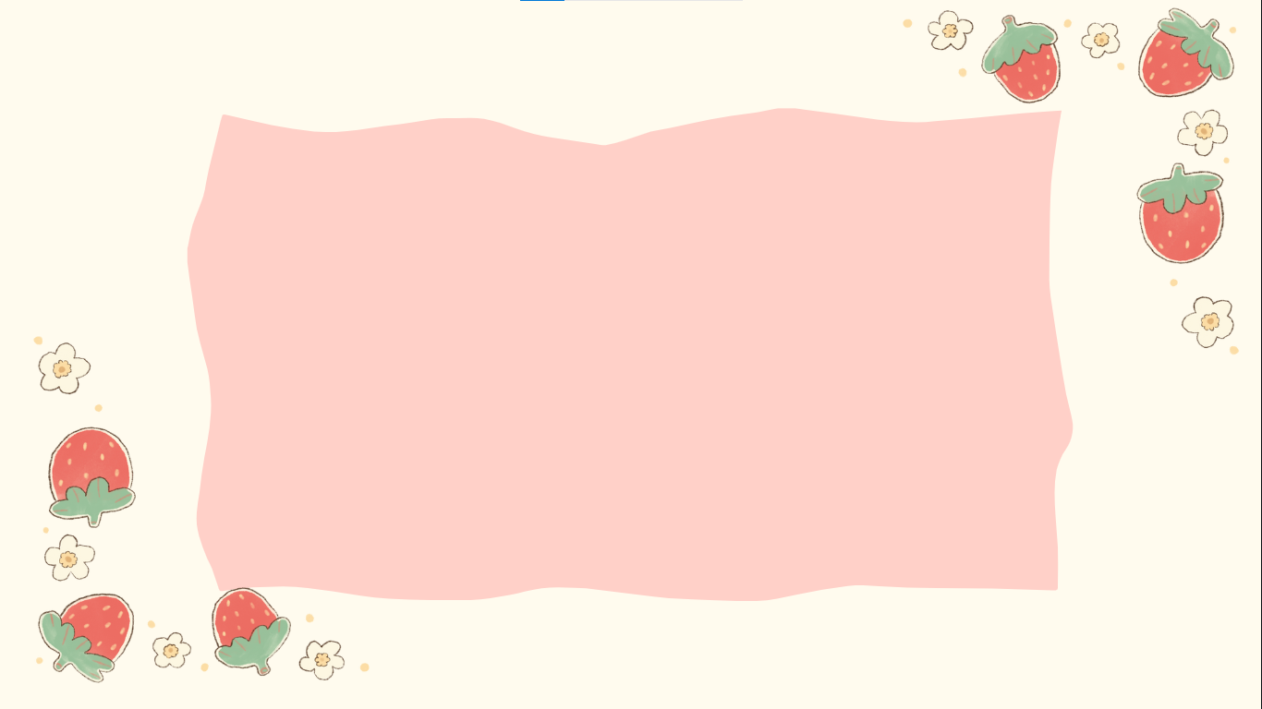
Bé hãy kể tên các món ăn được chế biến từ rau?

Slide 15
Bé hãy kể tên các món ăn được chế biến từ rau?

Slide 16
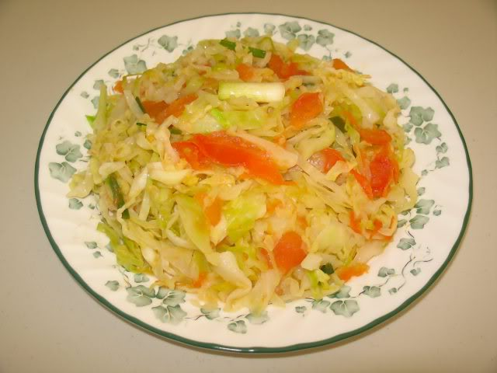
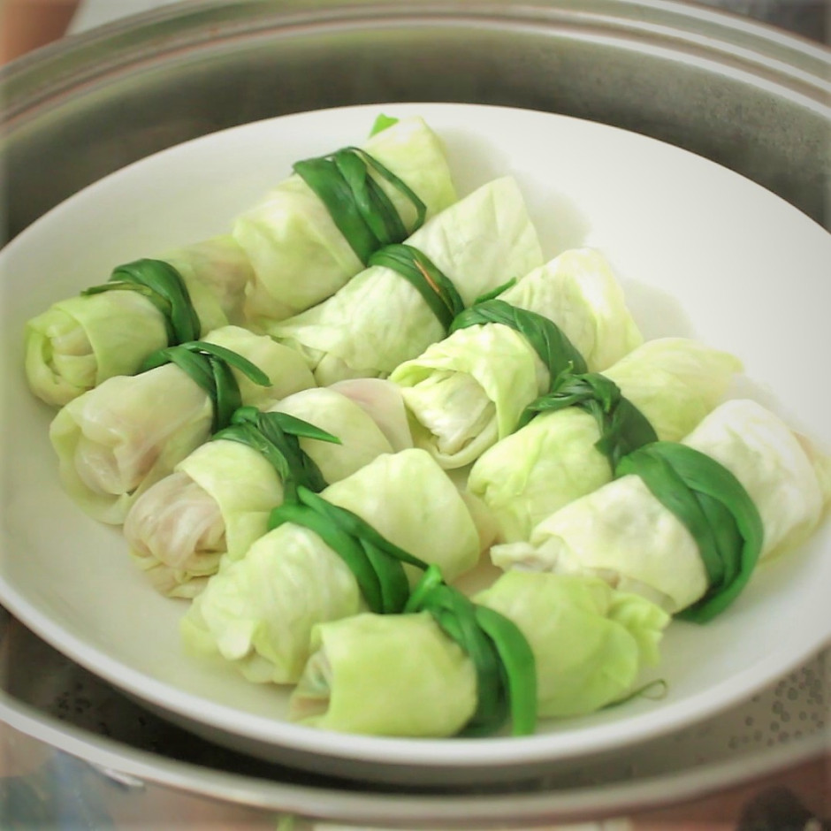
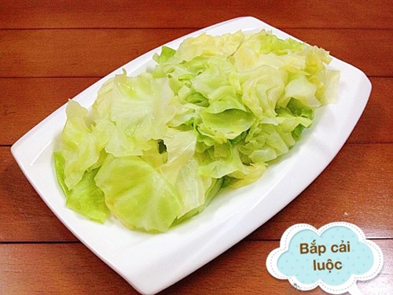
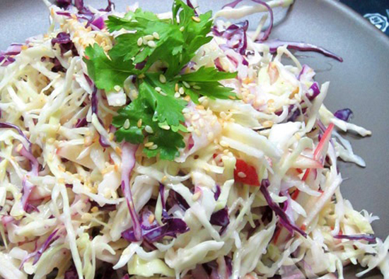
Bắp cải xào
Bắp cải cuộn thịt
Nộm bắp cải

Slide 17
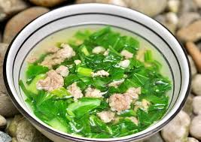
Canh rau cải

Slide 18
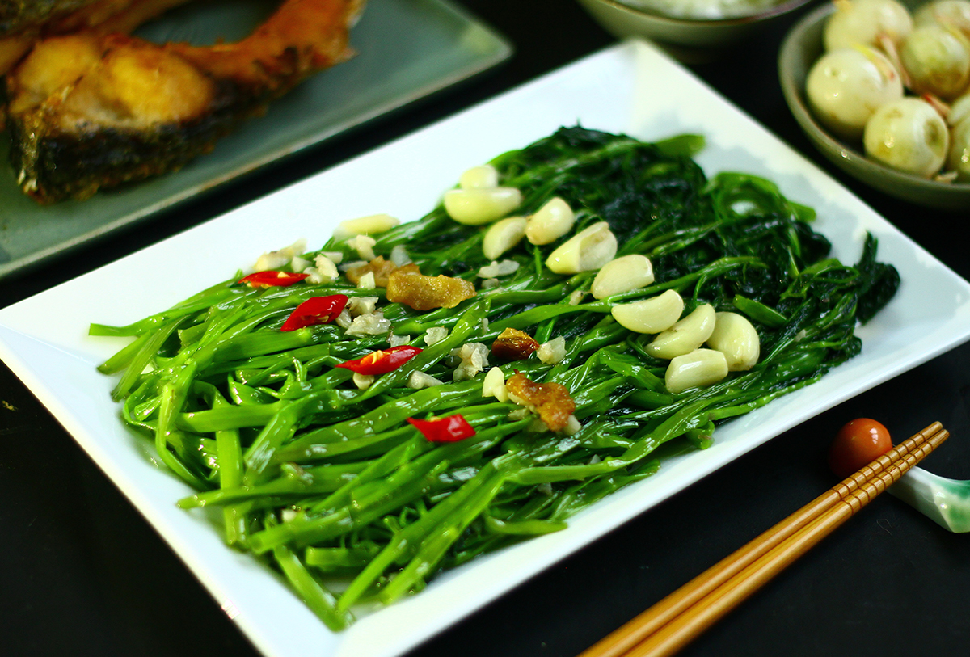
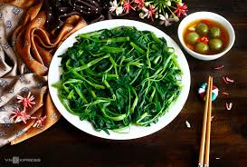
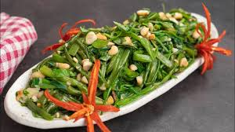

Slide 19
Trò chơi
Rau gì biến mất

Slide 20
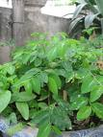

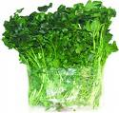
Rau muống
Rau cải canh
Rau ngót
Rau mùng tơi
Rau cải xoong

Slide 21
Rau muống
Rau cải canh
Rau ngót
Rau mùng tơi
Rau cải xoong

Slide 22
Rau muống
Rau cải canh
Rau ngót
Rau mùng tơi
Rau bắp cải

Slide 23
Trò chơi
Thử tài bé yêu

Slide 24
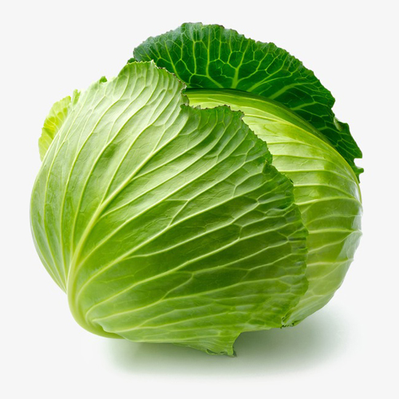


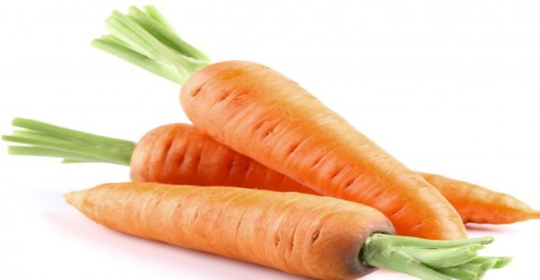
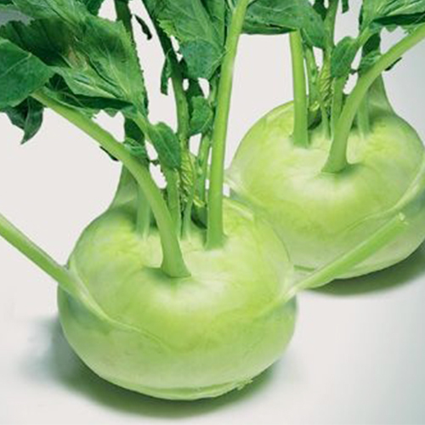
Câu 1
Đâu là loại rau ăn lá?
1
2
115
3
Hết giờ
0
5
1
3
4
2

Slide 25
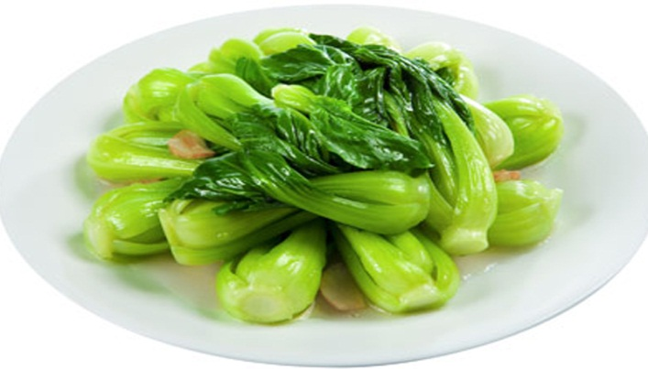
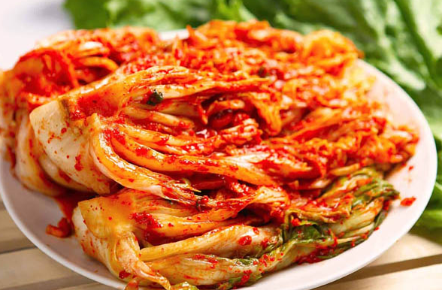

Đâu là món ăn được chế biến từ rau bắp cải?
Câu 6
1
2
3
Hết giờ
0
1
2
3
4
5

Slide 26


